Slide 1
Voeg hier je titel toe!
Voeg hier je tekst toe!

Slide 2
Voeg hier je titel toe!
Voeg hier je tekst toe!

Slide 3
Voeg hier je titel toe!
Voeg hier je tekst toe!

Slide 4
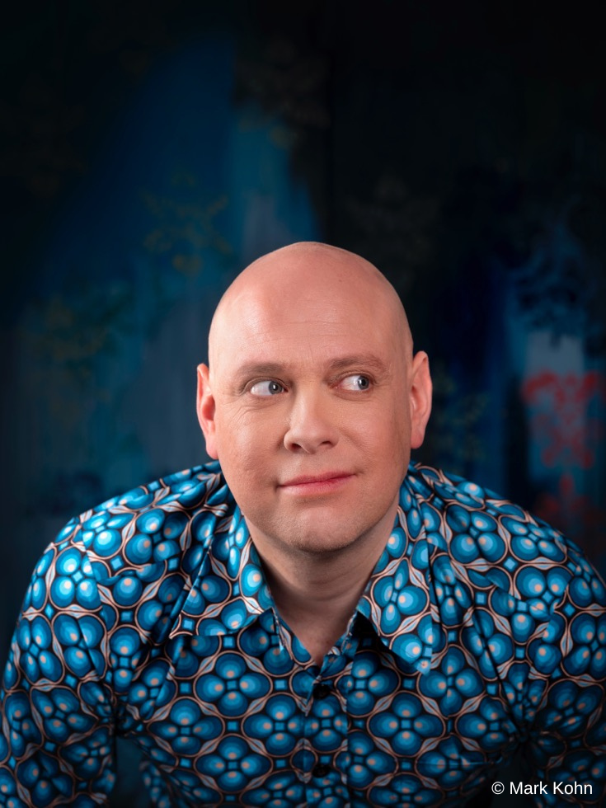
Gebruik deze handige plaatjes!
Covers Bureau S.P.E.U.R.N.E.U.S.
Foto Jozua Douglas

Slide 5
Vind je Bureau S.P.E.U.R.N.E.U.S. leuk? Dan vind je deze boeken ook leuk!

